Slide 1

Очарование преклонного возраста
Notes:
Говоря о старости и ее качестве, кроме питания есть еще одна сторона жизни, которая существенно влияет на качество жизни пожилых людей.
Наша тема сегодня будет.

Slide 2
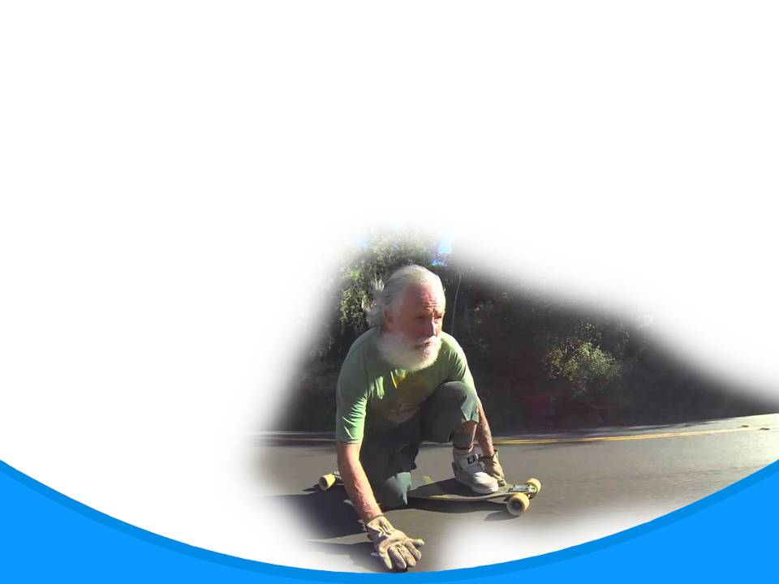
Физическая активность в «совершеннолетнем» возрасте
Notes:
Физическая активность в «совершеннолетнем» возрасте
Оздоровительный эффект получает человек от физических упражнений на свежем воздухе (ходьба, бег трусцой, плавание, катание на лыжах, работа на садово-огородном участке и т. п.). Если нет возможности выйти из помещения, нужно заниматься дома – эти упражнения тоже очень полезны, так как могут быть отличным средством для профилактики остеопороза, наращивания и укрепления мышечной массы и т. п.

Slide 3
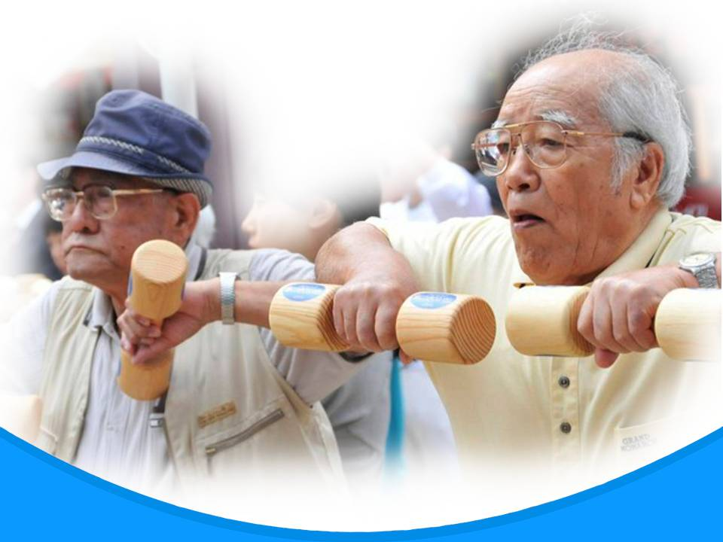
Notes:
Возрастные изменения в организме физиологически неизбежны, но каждый человек способен их отдалить.
Для этого уже с 30-летнего возраста необходимо начинать борьбу за свое здоровье и сохранение активного долголетия.
Недостаточная физическая активность относится к факторам риска и преждевременного старения и развития заболеваний.

Slide 4
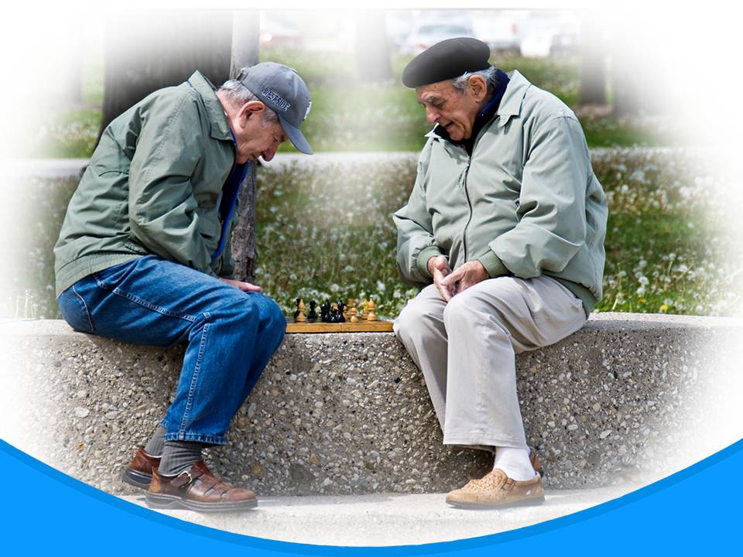
Notes:
У тех, кто ведет малоподвижный образ жизни, признаки приближающейся старости наступают значительно раньше и усугубляются с каждым днем, проявляясь нарастающим истощением физических и интеллектуальных сил. Образно говоря, движение является пищей для половины нашего тела, представленной мышцами. Без этой пищи мускулатура атрофируется. Регулярное разнообразное и продолжительное движение – это биологический закон, неподчинение которому влечет за собой не только дряблость и отсутствие привлекательности телесных форм, но и сотни тяжелых болезней.

Slide 5
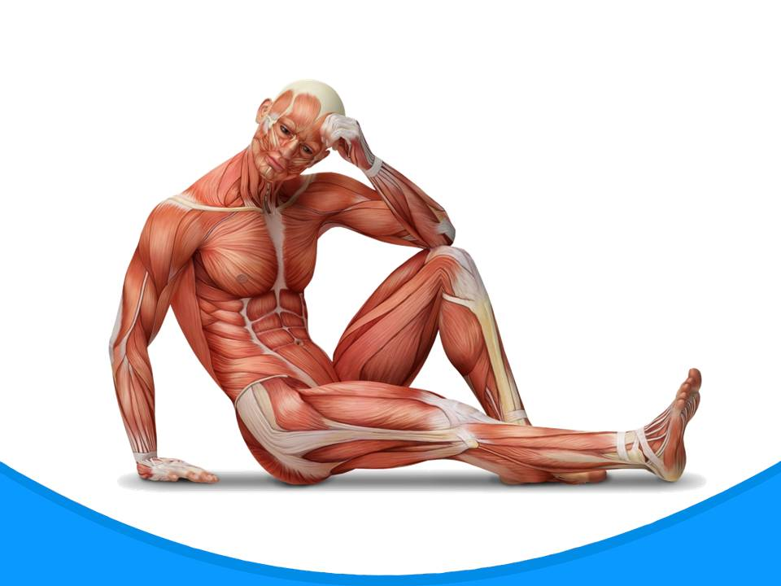
Notes:
Органы человека имеют большие резервы функций.
В обычной повседневной деятельности используются лишь 35 % от его абсолютных возможностей. Остальные 65 % без тренировки не используются, и мышцы будут атрофироваться.
Это дорога к снижению адаптации.
Интенсивную физическую тренировку необходимо включать в обязательный режим дня не позднее 30 лет.
Именно с этого возраста у современного человека начинается особенно бурное угасание функций и старение всех основных систем жизнеобеспечения.

Slide 6
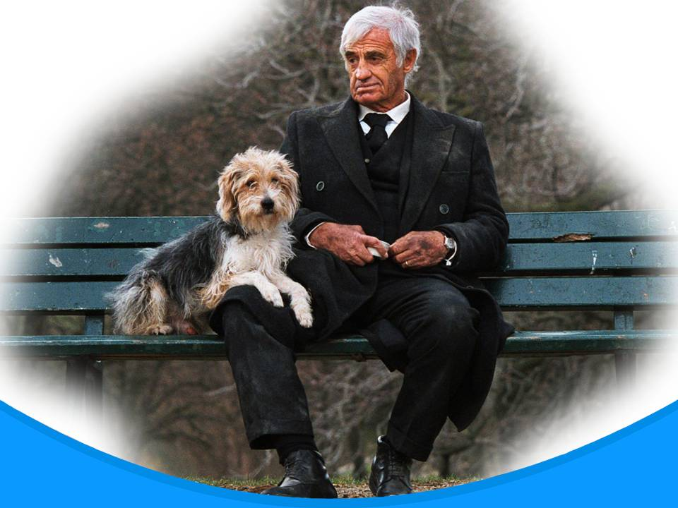
Notes:
Малоподвижный образ жизни приводит к общему нарушению обмена веществ. Из-за уменьшения экскурсии (движения) грудной клетки, диафрагмы и брюшной стенки создаются предпосылки для заболеваний дыхательной, пищеварительной и мочеполовой систем. У лиц с малоподвижным образом жизни вместе со снижением физической работоспособности уменьшается устойчивость к чрезвычайным воздействиям: холоду, жаре, кислородному голоданию. Организм ослабляется, вследствие чего все чаще возникают аутоимунные заболевания, аллергии. Длительная недостаточная мышечная активность, вызвавшая существенные изменения на всех уровнях жизнедеятельности организма, может привести к комплексу стойких расстройств – гипокинетическим болезням (которые возникают по причине малоподвижности).

Slide 7
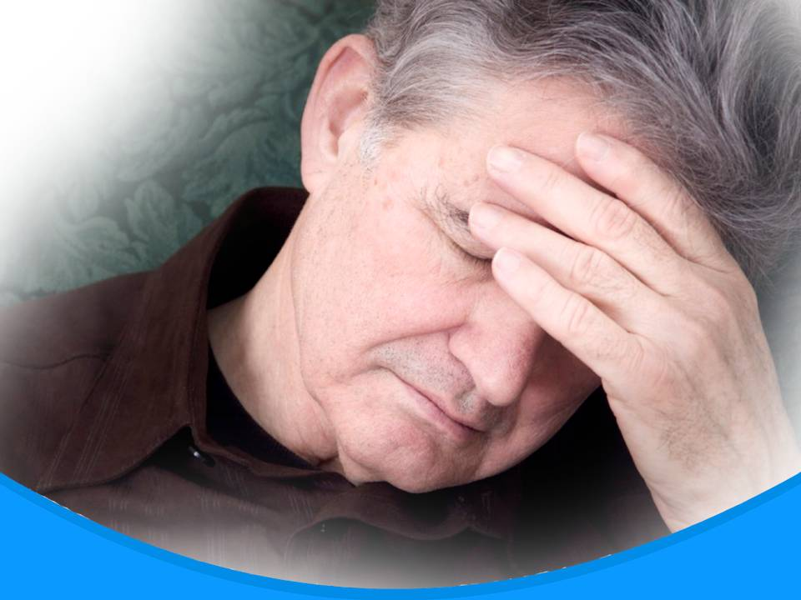
Notes:
У человека ослабевают внимание и память, появляются сонливость, вялость, бессонница, снижается общая психическая активность, падает настроение, ухудшается аппетит, появляется раздражение, постепенно нарушается координация движений, становится узкой и впалой грудь, появляются сутулость, болезни позвоночника, хронический колит, геморрой, камни в желчном пузыре и почках, снижается тонус мышц и сосудов. Активное движение, наоборот, благотворно влияет на психическую составляющую здоровья.

Slide 8
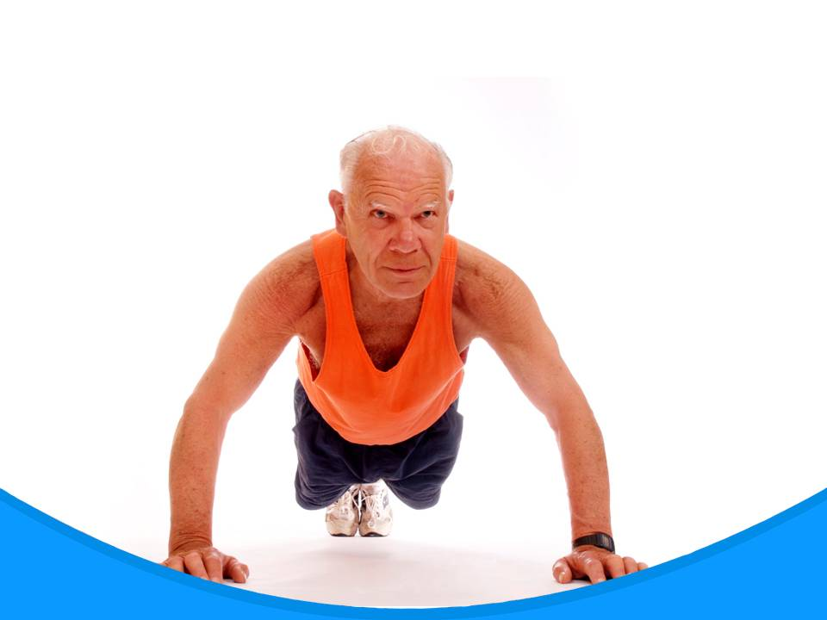
Notes:
В процессе мышечной работы в кровь выделяются эндорфины – и гормоны, снижающие болевые ощущения и улучшающие самочувствие и настроение.
Возрастает также уровень энкефалинов, благотворно воздействующих на процессы центральной нервной системы, психические процессы и функции.
Эндорфины и энкефалины способствуют выходу из депрессии, обретению душевного покоя, создают хорошее настроение.
Таким образом, движение – важнейший естественный фактор развития и поддержания здорового организма.

Slide 9

Советы для безопасной физической активности
Notes:
Советы для безопасной физической активности
Физическая активность полезна для вашего здоровья в любом возрасте. Если вы никогда не были физически активны, то вам следует начать заниматься этим сейчас, так как вы станете более энергичными и гибкими, увеличите свою силу. Благодаря этому вы продлите свою жизнь, снизите риск возникновения диабета II типа, заболеваний сердца, развития рака кишечника.
• Посоветуйтесь с вашим врачом о том, как вы можете увеличить физическую активность.
• Следите за тем, сколько времени вы уделяете разминке и растяжке.
• Начинайте медленно, постепенно увеличивая нагрузку.
• Прекращайте активность, если вы почувствовали боль.
• Пейте достаточное количество воды.
• Когда вы занимаетесь на свежем воздухе, одевайтесь легко летом и в удобную вам теплую одежду зимой.
• Надевайте солнечные очки и головной убор.
• Носите обувь, в которой вы чувствуете себя удобно.

Slide 10
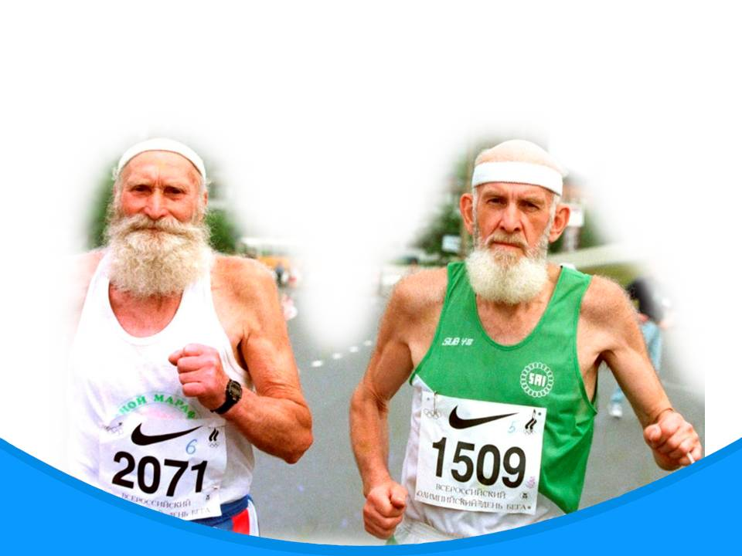
Будьте активными
Notes:
Будьте активными
Выберете вид физической активности, который будет доставлять вам удовольствие. Поставьте себе сначала скромную цель – заниматься ходьбой 10 минут 3 раза в неделю. Медленно увеличивайте дистанцию, продолжительность и число дней. Вы можете получить большую пользу, если будете сочетать аэробную, силовую активность с занятиями на гибкость. Выделите 30 минут или больше для занятий аэробикой. Занимайтесь силовыми упражнениями 2 или 3 раза в неделю.

Slide 11
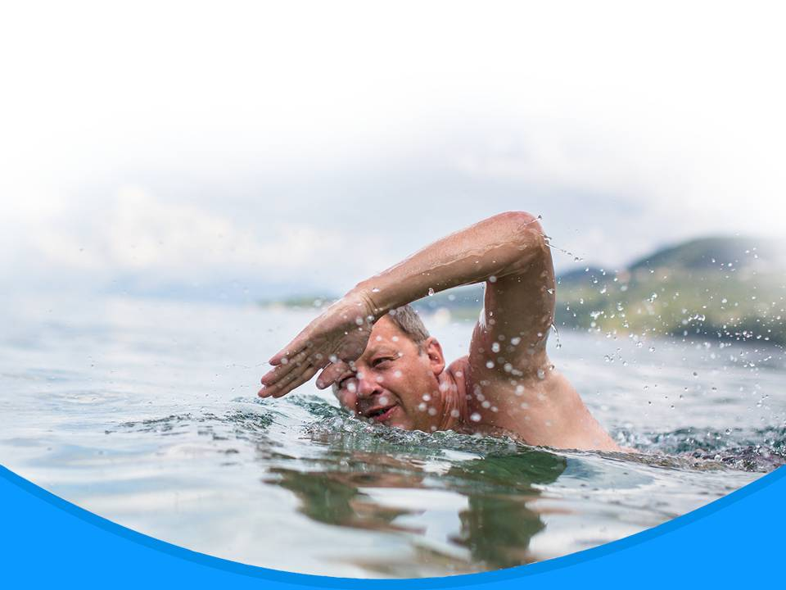
Notes:
Аэробная нагрузка
Ходьба. Плавание. Работа по дому или уход за садом. Активная игра с детьми.
Результат: Регулярные аэробные занятия помогут вам:
Терять или удерживать вес за счет сжигания калорий.
Снизить риск заболеваний сердца и инсульта благодаря тренировке сердечной мышцы, снижению артериального давления и уровня холестерина.
Сохранить подвижность суставов и понизить риск заболевания артритом.
Уменьшить стресс и поддерживать хорошее настроение.
Чувствовать себя более энергичными.
Встретить новых друзей.

Slide 12
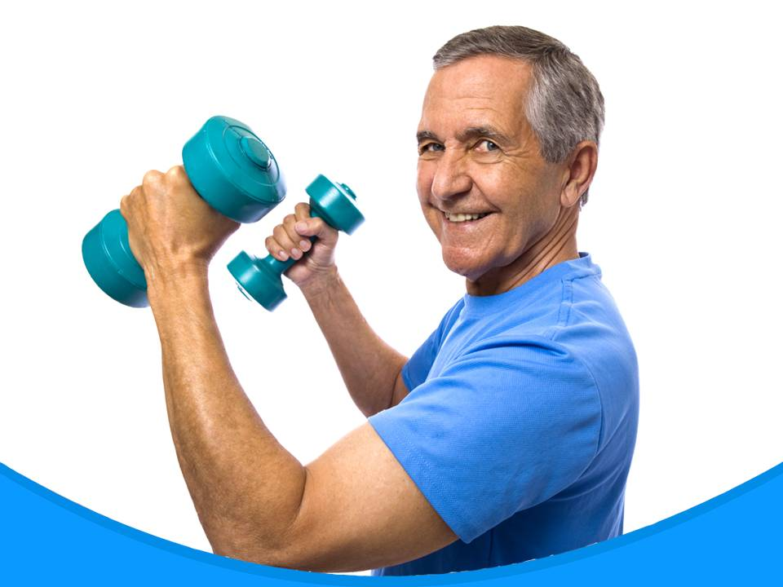
Notes:
Силовая нагрузка
Занятия с гантелями. Отжимания и подтягивания. Занятия по дому или уход за садом.
Результат: Регулярные занятия силовой нагрузкой помогут вам:
Сохранить силу мускулов и крепость костей.
Укрепить силы.
Избежать использования трости, палочки, продлевая работу ваших суставов.
Снизить риск травм, укрепив опорнодвигательный аппарат, и быстрее восстановиться после полученной травмы.
Удерживать или терять вес, так как мышцы сжигают больше калорий, чем жировая ткань.

Slide 13
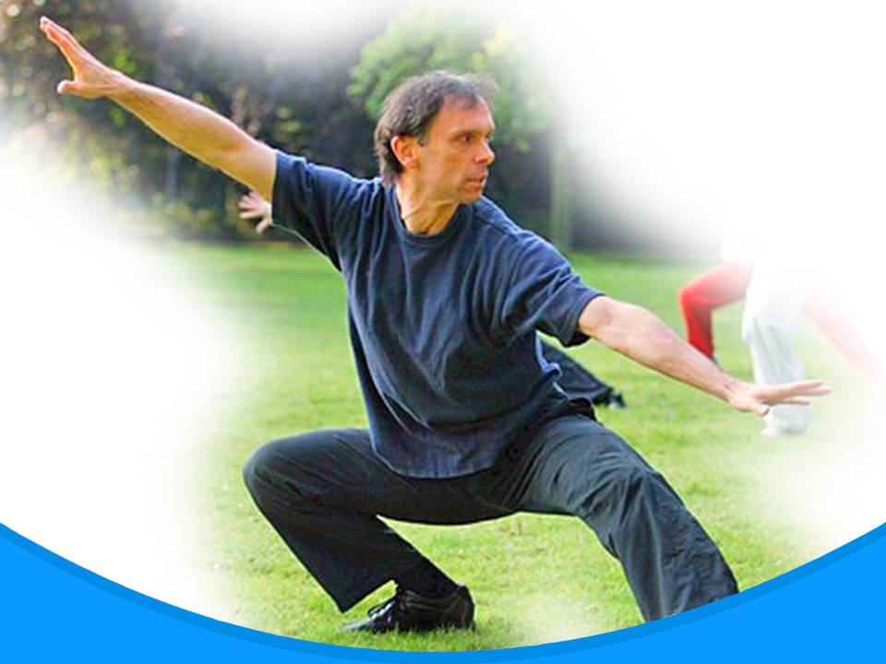
Notes:
Активность, направленная на удержание равновесия
Ходить с пятки на носок по прямой линии. Стоять на одной ноге. Вставать со стула и садиться на стул без помощи рук.
Результат: Регулярные занятия на поддержание равновесия помогут вам:
Быть уравновешенными.
Избегать падений и травм.

Slide 14
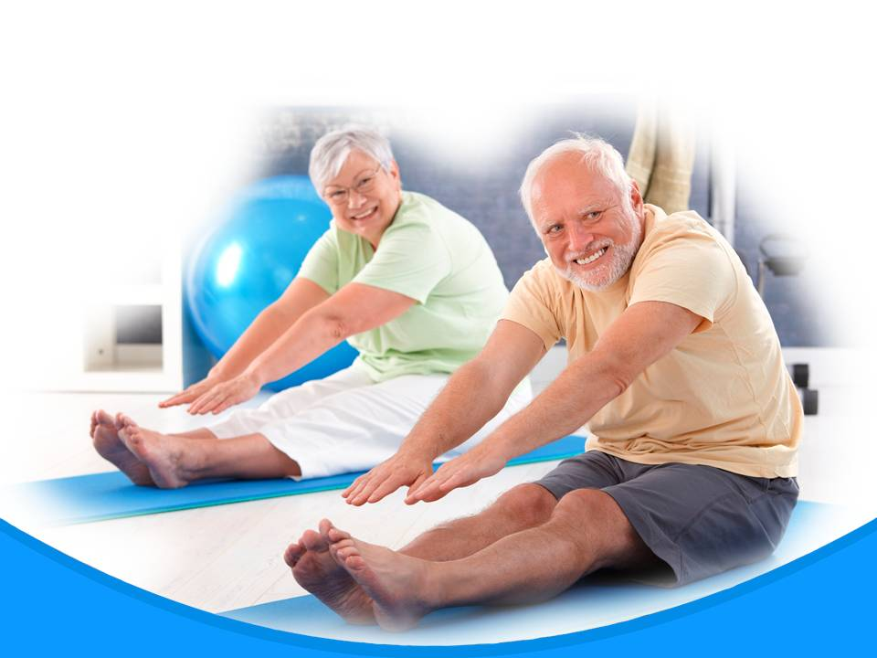
Notes:
Гибкость
Растяжка.
Результат: Регулярное поддержание гибкости поможет вам:
Стимулировать работу мышц и суставов.
Предупреждать неподвижность, свойственную пожилому возрасту.
Предупреждать травмы.
Снизить стресс.
Разные виды активности полезны. Например, аэробные упражнения с поднятиями рук эффективно воздействуют на сердечную мышцу, укрепляют силы рук. Вам не нужно заниматься четырьмя различными типами активности каждую неделю. Выберите ту активность, которая вам нравится.
Запомните: физическая активность улучшит ваше состояние!!!

Slide 15
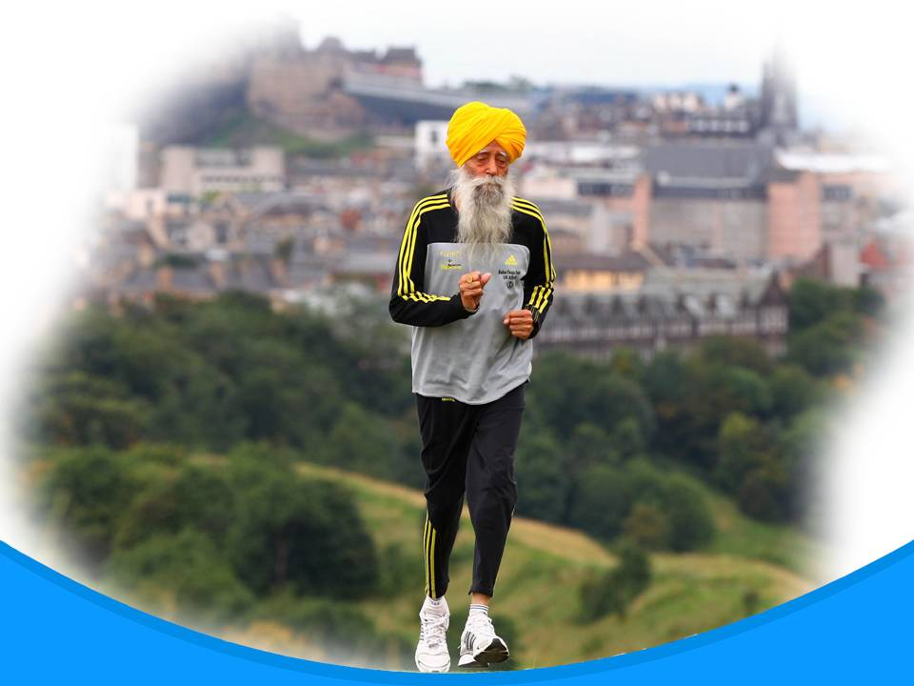
Notes:
Физическая активность на протяжении дня
Существует много возможностей поддерживать активность без выделения специального времени для занятий. Вот некоторые советы, которые помогут вам увеличить ежедневную активность.
• Ходите регулярно – постарайтесь 10 минут гулять после завтрака, обеда и ужина.
• Наведите порядок в доме или гараже, помойте машину.
• Прокатитесь на велосипеде и навестите своих друзей, которые живут неподалеку.
Приведем упражнения, способствующие сохранению подвижности и хорошего настроения в «совершеннолетнем» возрасте.
(не ссылайтесь на возраст)
На фото старейший в мире марафонец Фауджа Сингх родился в 1911 году. Из-за него мировым ассоциациям спорта уже дважды приходилось вводить дополнительную возрастную категорию. Он был обычным земледельцем, а заниматься бегом начал только в 89 лет, когда овдовел и искал себе занятие, чтобы отвлечься. Здесь ему 103 года.

Slide 16

Первое упражнение.
Notes:
Первое упражнение.
Встаньте перед большим зеркалом, ноги вместе руки по швам, проверьте правильность осанки. Попробуйте вытянуться максимально вверх, постарайтесь как можно сильнее втянуть живот, в это время бедра и ноги остаются без движения, чтобы растягивание мышечного корсета было максимальным. Одновременное растягивание вверх и вниз – в этом заключается эффективность данного упражнения.

Slide 17
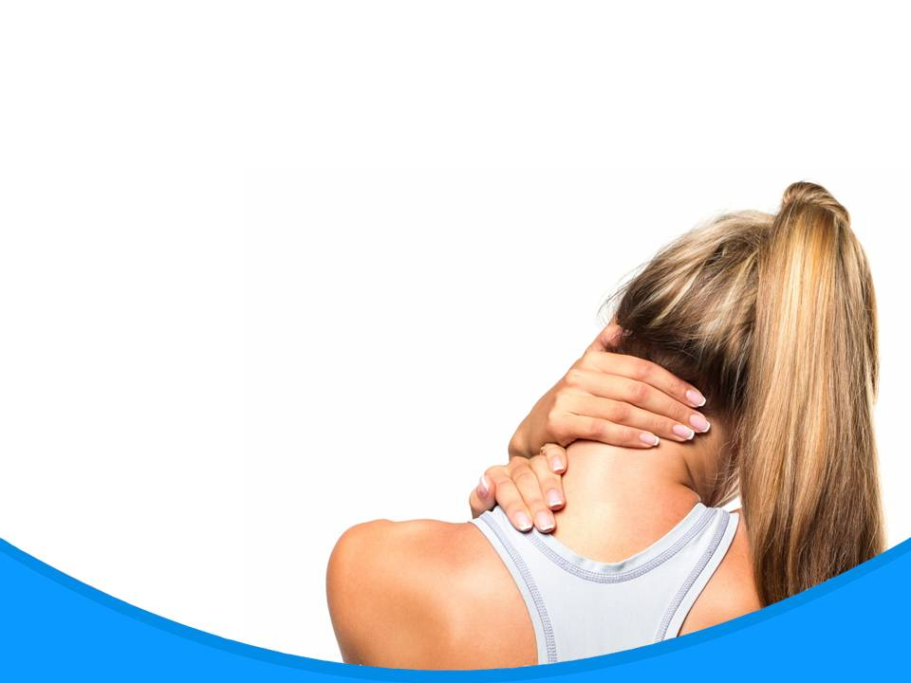
Второе упражнение.
Notes:
Второе упражнение.
Напрягите мышцы шеи, стараясь вытянуть ее как можно выше (плечи отведены назад).

Slide 18
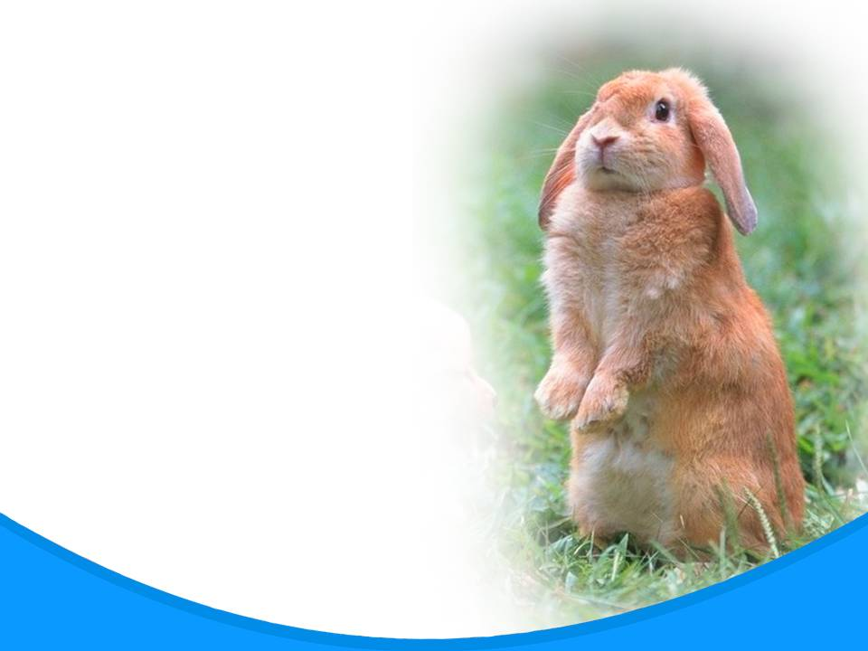
Третье упражнение.
Notes:
Третье упражнение.
Вытягивайте руки вниз, насколько возможно.
Направление растягивания мышц рук противоположно направлению растягивания мышц шеи и плеч.
Следите, чтобы плечи не опускались вниз.

Slide 19

Четвертое упражнение.
Notes:
Четвертое упражнение.
Вытягивайте подбородок немного вперед и вверх так, чтобы почувствовалось напряжение мышц под подбородком. Теперь, начиная с подбородка, напрягайте все мышцы лица.

Slide 20
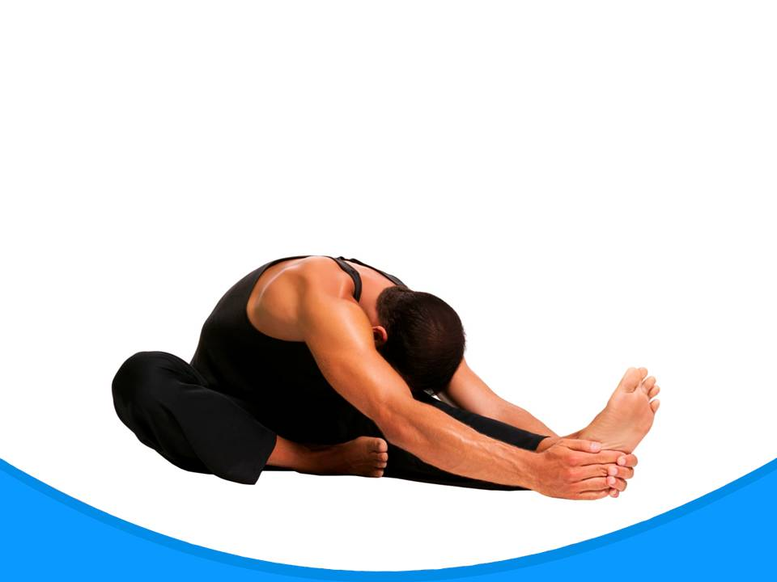
Пятое упражнение.
Notes:
Пятое упражнение.
Растягивайте мышцы голени и стопы, тянем носок на себя и от себя, вытягиваем руки перед собой, кисти тянем на себя и от себя.

Slide 21
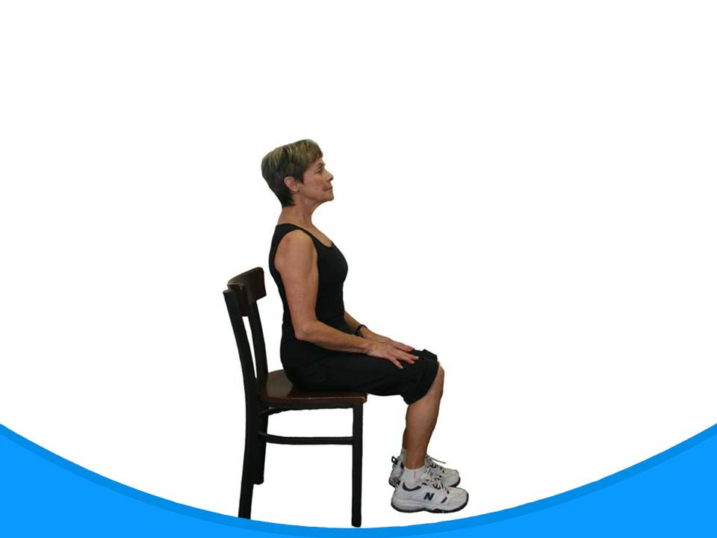
Шестое упражнение.
Notes:
Шестое упражнение.
Для тренировки мышц верхней половины туловища сядьте на стул со спинкой. Позвоночник упирается в спинку стула и вытягивается максимально вверх. При этом напрягайте мышцы диафрагмы и живота. Подбородок вытяните слегка вперед и вверх.
Для сохранения молодости принцип растягивания может применяться к любой мышечной группе, однако для достижения хороших результатов необходима упругость мышц всего тела.

Slide 22
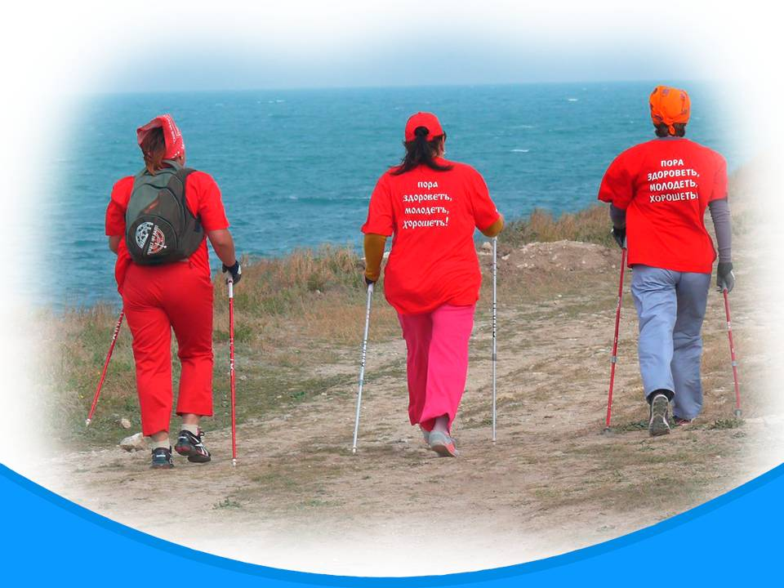
Notes:
Стоит особо сказать о преимуществах скандинавской ходьбы (это ходьба с использованием палок, похожих на лыжные).
Поддерживает тонус мышц одновременно верхней и нижней частей тела.
Тренирует около 90 % всех мышц тела.
Сжигает до 46 % больше калорий, чем обычная ходьба.
Уменьшает при ходьбе давление на колени и позвоночник.
Улучшает работу сердца и легких, увеличивает пульс на 10-15 ударов в минуту по сравнению с обычной ходьбой.
Идеальна для исправления осанки и решения проблем шеи и плеч.
Помогает подниматься.
Улучшает чувство равновесия и координацию.
Эффективное занятие для спортсменов, которым необходима постоянная тренировка сердечно-сосудистой системы и выносливости.
Возвращает к полноценной жизни людей с проблемами опорно-двигательного аппарата .

Slide 23

Будьте добры сами к себе
Notes:
Будьте добры сами к себе
Из-за проблем со здоровьем, беспокойства об оплате счетов или по другим причинам многие пожилые люди чувствуют себя одиноко, грустно и напряженно или испытывают ежедневный стресс. Ощущения, подобные этим, могут стать источником потери энергии, чувства неспособности к каким-либо действиям, потери аппетита, переедания. Будьте добры сами к себе, и это поможет вам контролировать ваши чувства и эмоции, стать более энергичными, улучшить состояние здоровья.

Slide 24

Notes:
Вот несколько советов, которые помогут вам стать добрее самим к себе:
Высыпайтесь.
Поддерживайте отношения с семьей и друзьями.
Общайтесь с людьми, с которыми вам приятно общаться.
Постарайтесь работать неполную рабочую неделю, посвятите субботу посещению богослужения. Пусть этот день будет духовно восстановительным. И вы будете иметь силы и заряд бодрости для работы на следующей неделе.
Общайтесь с позитивно настроенными людьми и не теряйте надежды.
Выберете себе хобби, например, садоводство, приготовление пищи или благотворительность.
Запомните: никогда не поздно улучшить ваш рацион! Будьте более активны и добры к себе!!!

Slide 25

Исаия 46.4.
Notes:
Ис.46.4. Современный перевод MDR (1993)
Я вел вас, когда вы родились, и Я поведу вас, когда вы состаритесь, Я же буду вести вас, когда волосы ваши поседеют, ибо Я создал вас и Я вас спасу.

